Slide 1
Données pour code site: KBG623 - EM Telecom
Lignes: 1 | ST FO: EM Telecom

Slide 2
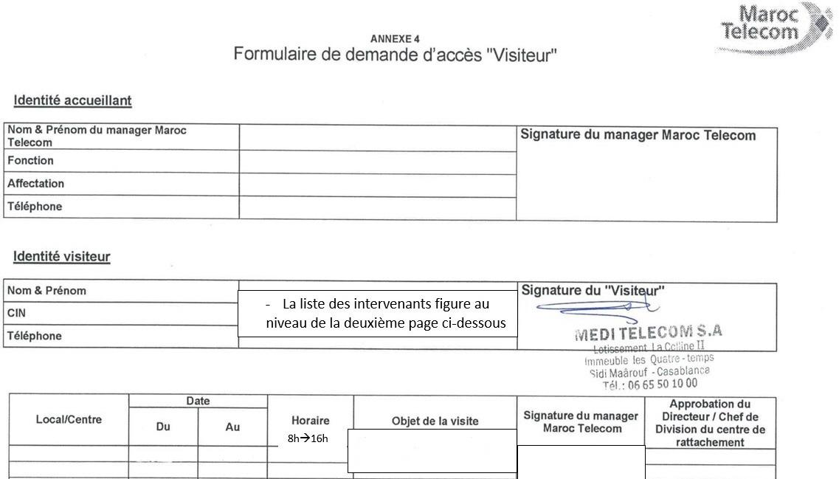
code site | ST FO | contact ERPT | DR IAM | ville | X Départ ERPT - Y Départ ERPT | X Arrivée ERPT Proposition1 - Y Arrivée
KBG623 | EM Telecom | 0660127763 AZEDDINE | SETTAT | Béni Mellal | -6.36033299999999979, 32.32333299999999809 | 32.32780000, -6.37292000

